Slide 1
ＮＡＯ プログラミング
Choregraphe 入門編
Notes:
初めまして、ロボットプログラミング授業を担当させて頂きます、安齋です。
普段は、コミュニケーションロボットのアプリケーション開発をしてます。
今日からしばらく担当させて頂きます、宜しくお願いします。
僕は教員免許を持ってるわけじゃないんで、
PCとにらめっこ状態になっちゃうかもしれませんが、 そこらへんはご愛嬌で…。
わからない事があったら気軽に聞いてみてもらえればと思います！ わからない事もあるのでそうしたらググります。 では、宜しくお願いします。

Slide 2
もくじ
・自己紹介
・コレグラフインストール / NAOの紹介
・NAOの取扱説明
・コレグラフ
・Sayボックス
・モーション開発
・ボックスの組み合わせ
・本日のまとめ
Notes:
今日は以上のような授業内容になります。

Slide 3
NAOの紹介
Notes:
それでは、アプリ開発方法に入る前に、 コレグラフをインストールしながら、NAOについて紹介していきたいと思います。
https://developer.softbankrobotics.com/jp-ja/?__CAMCID=bPwQfYSFku-309&__CAMSID=EozcdIBHPEfH-16&__CAMVID=feoeCfgCFHZvE&_c_d=1#_ga=2.97976861.388804409.1526349281-282549036.1503895493 上記リンクに飛び、ダウンロードタブを押した後に
NAOV5 &V4 を選択して、 WindowsのSetupを選択
Choregrapheをインストールします。
HPに記述されているライセンスキーを入力します。
Quickを選択して、次へを押して放置してください。
インストール画面になりましたかね？
では、インストールしている間に、 簡単にこのロボットについて話させてもらおうと思います。

Slide 4
NAOの可能性
Notes:
・対話
コミュニケーションデモ
・センサー
タッチセンサーデモ
・ネット通信

Slide 5
NAOのハードウェア仕様
自由度（DOF）：25
高さ：57.3cm
奥行き：31.1cm
横幅：27.5cm
重さ：5.2kg
センサー：カメラ2台、マイク4台、超音波、赤外線エミッター及びレシーバー2台、慣性ユニット1台、接触センサー12個、圧力センサー8個（足裏）、各関節に磁気式エンコーダ
その他：音声合成装置、LEDライト、ハイファイスピーカー2台
CPU：ATOM Z530
RAM：1GB
OS：Gentoo LinuxベースのNAOqi OS
セカンドCPU（胴体部分に位置）：PIC
バッテリー：27.6W（使用状況により、約1時間前後稼動。ホットプラグによるスワップ充電、充電器を繋ぎながらの使用も可能）
Notes:
NAOの部品についても軽く触れておきましょう。 アプリでもよく使うセンサーとしてはカメラとマイク、LEDライトですね。
カメラは額と口元にあり、正面と足元を写しています。 マイクは頭部に４つあり、ユーザがどちらから話しかけてきているかを判断しています。
LEDライトは頭、耳、目、胸、脚の5箇所についており、LEDの個数は様々です。 CPUはWindows XP程度のものが入っています。

Slide 6
Choregraphe動作環境
ハードウェア
1.5GHz CPU
512MB RAM
OpenGL 対応グラフィックカード
OS
Linux Ubuntu 12.04 LTS(Precise)以降
windows Windows 7 and 8
Mac OS X 10.7.1 Lion
10.8.3 Mountain Lion

Slide 7
各部の名称
ウィンドウ
デフォルトのウィンドウではいささか足りないため、画面上部の「表示」メニューより、
「ログビューア」と「ダイアログ」を追加してみましょう。
①
ツールバー
プロジェクトの内容
ボックスライブラリー
フローダイアグラム
ポーズライブラリー
ロボットビュー
ログビューア
ダイアログ
ビデオモニター
ロボットアプリケーション
②
⑤
④
③
⑥
⑦
⑧
Notes:
<全員のインストールが終わったことを確認> コレグラフを開いてください。
各ウィンドウの説明は、使用する章でその都度 詳しく説明するので、今は軽く説明しますね。

Slide 8
各ウィンドウの機能
ウィンドウ
1.ツールバー | コレグラフの基本ツール一覧 | 6.ロボットビュー | ロボットの動きをバーチャルで出力
2.プロジェクトの内容 | 現在開いているアプリの内容 | 7.ログビューア | NAOのシステムログを出力
3.ボックスライブラリ | NAOに使えるPython ボックス集 | 8..ダイアログ | NAOとユーザの会話ログを出力及び文字列を入力
4.フローダイアグラム | Python ボックスなどを配置するスペース | 9.ビデオモニター | NAOのカメラで写している映像を出力
5.ポーズライブラリ | 保存されたNAOのポーズ一覧 | 10.ロボット アプリケーション | NAOにインストールされたアプリ一覧、管理
Notes:
(各機能説明)

Slide 9
ボタンの機能説明
ツールバー
1 2 3 4 5 6 7 8 9 10 11 12 13 14 15 16
1.新規プロジェクトを作成 | 新規アプリファイルの作成 | 9.停止 | 実行中のアプリを停止
2.プロジェクトを開く | 既存アプリファイルを開く | 10.デバック/エラー出力 | アプリとNAOのエラーを出力
3.プロジェクトを保存 | 現在のアプリファイルを保存 | 11.ボリューム | 接続しているNAOの音量調節
4.元に戻す | 一つ前の状態に戻す | 12.アニメーション モード | NAOの関節制御を解除。主にモーション作成時に使用
5.やり直し | 一つ後の状態に戻す | 13.オートノマスライフ ON/OFF | 人間らしい素振りをさせる機能
6.接続 | 接続するNAOの選択 | 14.Rest | 全アプリを停止させて正座
7.切断 | 現在の接続状態を切断 | 15.WakeUp | 正座から直立
8.ロボットに アップロードして再生 | 開いているアプリをNAOに送信して実行 | 16.バッテリー残量 | 現在接続しているNAOのバッテリー残量
Notes:
<各ボタン説明>
オートノマスライフ、通称A-Lifeは NAOに人間らしい素振りをさせる機能です。 基本的にほとんどの機能は、このオートノマスライフが起動している状態を前提に開発されます。 起動している代表的な機能は、 タッチセンサー、音声入力、自身の転倒、人、音、動きなどの感知と
Breathと呼ばれる呼吸しているかのようなモーションです。

Slide 10
接続環境
LANケーブル、またはWifiでロボットとPCを接続する
ロボットとPCを無線接続するには、Wifiルータを使用します。
同じアクセスポイントを共有することにより通信できます。
使用できるルータは家庭用業務用問わず、
さらにポケットWifiやスマートフォンのテザリングなどでも接続できます。
（アクセスポイントの機能を果たせればインターネット接続がなくても接続できます。）
Notes:
有線の場合はLANケーブル、 無線の場合はWifiルータを使用して、アクセスポイントを共有することで通信できます。 要は、同じWifiに接続していれば、PC側からNAOを検知できるようになります。

Slide 11
ChoregrapheとNAOを接続する
セッティング
NAOの電源を入れる
しっかりと立ち上がるまで待つ
PCからChoregrapheを起動する
上部のツールバーから扇形で緑色のwifiマークをクリックする
一覧から目的のロボットを選択し接続する
Notes:
NAOの電源を入れて、立ち上がったのを確認したら コレグラフを起動して、[接続]ボタンを押して、接続したいNAOをダブルクリックしてください。
接続したいNAOが表示されない場合はLANケーブルが正しく接続されているか、 NAOが任意のWifiに接続されているかどうか確認して、 右側にある固定IP,ホスト名入力欄に
IPあるいはホスト名(***.local)を入力して[選択]ボタンを押して下さい。
これでも接続されない場合は
コレグラフとNAOを再起動してください。

Slide 12
各種ファイルの役割
保存ファイルについて
behavior.xar | Pythonボックス内のコードやボックスの座標数値が記載されているファイル
icon.png | アプリのアイコン画像ファイル プロパティから変更
manifest.xml | プロパティ情報などが記載されているファイル
***.pml | これらのファイルの階層管理を行っているファイル
Notes:
コレグラフ左側に表示されているファイル一覧は、NAOアプリの構成ファイルです。
<各ファイルの説明>
Behaviorはandroid等でいうActivityのようなものだと思って頂ければと思います。
ウェブページでいうHTMLファイルのようなものだと思って頂ければと思います。
Behaviorを呼び出すと、そこに記述されている処理を行った後にそのBehaviorが終了すると 元の呼び出し元に戻ってきます。 NAOのアプリを開発する際に、編集するファイルはbehaviorがほとんどです。

Slide 13
プロジェクトの保存
アプリの保存方法
ツールバーにある[プロジェクトを保存]ボタンを押して、プロジェクトに名前を付けて、作成場 所を決めたら保存しましょう。
正常に保存されるとプロパティボタン上のプロジェクト名が変わります。
Notes:
アプリを保存するにはツールバーにある[プロジェクトを保存]ボタンを押して、プロジェクトに穴目をつけて、作成場所を決めたら保存しましょう。
正常に保存されるとプロパティボタン上野プロジェクト名が変わります。

Slide 14
プロジェクトファイルを開く
アプリの編集方法
コレグラフを開き、[プロジェクトを開く]ボタンを押して、任意の***.pmlファイルを選択して、プロジェクトを開きます。
正常に開かれるとプロジェクトの内容が表示されます。
Notes:
以前編集したアプリ、あるいは外部から保存したアプリを開くには
コレグラフの[プロジェクトを開く]ボタンを押して、任意のpmlファイルを選択してプロジェクトを開きます。

Slide 15
アプリのタイトルやID、バージョン、言語
プロパティの変更
コレグラフ左上の[プロパティ]ボタンを押して、プロパティを開きます。
こちらの画面でアプリのタイトルやID、バージョン、言語を設定します。
変更したら必ず右下の[OK]ボタンを押すこと。
[OK]ボタンを押さないと変更が反映されません。
Notes:
プロジェクトの名前やアプリケーションID、バージョン、使用言語や概要を編集する場合は、
コレグラフ左上のあるプロジェクトの内容タブの[プロパティ]ボタンを押して、 プロジェクトのプロパティウィンドウを開きます。
変更したら必ず右下の[OK]ボタンを押して下さい。
押さないと編集した内容が反映されません。

Slide 16
バーチャルロボットと実機
本書のみかた
ChoregrapheでNAOのプログラミングを行う際、以下の2通りの開発方法があります。
実機のNAOに接続する
Chorerapheを起動した時に自動的に立ち上がるバーチャルロボットで接続する
開発したアプリケーションを実行した際に実機なのか、バーチャルロボットなのかで動作に異なる点があるため、少見出しの左側に、実機の場合は①を、バーチャルロボットの場合は②を、両方で問題なく動く場合は両方を配置していますので参考にしてください。
以下、バーチャルロボットで出来ることの一覧表になります。
各関節の制御 ◯
（歩行） ◯
関節固定の制御 ✕
しゃべる ◯ 吹き出し、で確認
聞き取り △ ダイアログビューからテキスト入力
オーディオ再生 △
音声録音 ✕
音声位置追跡 ✕
画像認識 ✕
タッチセンサー ✕
ソナーセンサー ✕
① ②
Notes:
コレグラフでNAOのプログラミングを行う歳、以下の2通りの開発方法があります。 ・実機のNAOに接続する
・コレグラフを起動した時に自動的に立ち上がるバーチャルロボットで接続する
バーチャルロボットにできない事は
・関節固定の制御
・音声録音
・音声位置追跡
・画像認識
・タッチセンサー
・ソナーセンサー
・抑揚調節
になります。 これは余談ですが、
NAOのアプリ開発にNAOは最低2,3台は必要かと思います。 その理由としては、案件のアプリ開発で
バーチャルロボットでの作業は、あくまで動作のチェック程度にしか使えません。
バーチャルで開発したモーションを実機で実行すると、慣性や摩擦の影響で、創造とは違った動きをする場合がありますし、 音声認識の比率の確認や音声合成のイントネーション調節もできません。 実機が2,3台必要と思う一番の理由は、HTMLやiOSやandroidなどの外部との連動の際に、 NAOの中にあるQiMessagingという機能を使うのですが、 この機能は実機がないとテストできません。 いくら作業を分担したとしても、モーション、音声調整、Python動作確認、外部連動などの役割ができますので NAOに不具合がおきる事を考慮すると最低2台、作業分担を考えると3台以上必要と感じます。 案件が大きくなればなるほど、必要なNAOも増えてくると考えます。 私が携わるNAOアプリ開発の会社は稼働できるNAOを常に4台キープしています。

Slide 17
NAOの機能を使ってみよう
Notes:
学んだコレグラフの操作方法を駆使して、NAOを動かしてみましょう。

Slide 18
Sayボックス
しゃべらせてみよう
ボックスライブラリーから「Say」と書かれた文字をクリックしたまま動かし
フローダイアグラムの上で放します。そうすると「Say」のボックスが出現します。
「Say」ボックスはNAOにしゃべらせる命令が含まれたボックスです。
同様に、「Set Language」ボックスも配置してみましょう。
「Set Language」ボックスは、ロボットの言語モードを変更する命令が含まれたボックスです。
これを使用して、NAOは最大19ヶ国語もの言語を話すことが出来ます！
Notes:
<ページ説明>

Slide 19
アプリケーションの実行
しゃべらせてみよう
① ② ③ ④ ⑤ ⑥
フローダイアグラムの左側の①が書かれた所をクリックしたまま
Set Languageボックスの②（Set Languageボックスの入力）の所まで線をつなげます。
次にSet Languageボックスの③（Set Languageボックスの出力）からSayボックスの④まで
つなげます。
同様にSayボックスの⑤とフローダイアグラムの右側の⑤の所まで線をつなげます。
そして、Set Languageの⑥（パラメータボタン）をクリックすると、パラメータ設定ウィンドウが表示されます。
Languageの項目をJapaneseに変更してOKを押します。
最後にツールバーの再生ボタン（ロボットにアップロードして再生）を押して実行します。
プログラムが実行されると
「こんにちは」と聞こえます。
実行
Notes:
<ページ説明>

Slide 20
好きな言葉をしゃべらせる
しゃべらせてみよう
①
次にしゃべる内容を変えてみましょう。
Sayボックスをダブルクリックすると、Sayボックスが見えなくなり、新たにテキストを書き込む項目が現れました。同時に、rootと書かれた四角の隣にSayという四角が現れました。
Sayボックスを置いた所はrootの視点で、Sayボックスをダブルクリックすることで、Sayボックスの中身に視点が切り替わった、ということを意味します。視点を戻すには①をクリックします。
Localized Textボックスの言語の指定をjapaneseに変え、下部の入力フォームに好きな内容を書きこみます。
最後に、前回と同様に再生ボタンを
クリックして実行させます。
アプリが実行されると、入力フォームに書き込んだ内容を喋ったはずです。
これが基本的なボックスの使い方です。
Notes:
<ページ説明>
発言させたい文章のイントネーションが違うと思った場合、 漢字を平仮名にしたり、カタカナにしたり、違う漢字を使ったりすることで、 目的のイントネーションに近づける事ができます。 他にもコマンドを使って、微調節を行う事ができますが 講義の時間に余裕があれば、後ほど詳しくご説明致します。

Slide 21
好きな言葉を 発声させてみましょう
Notes:
Sayボックスを使って、好きな言葉を喋らせてみましょう。 複数使っても構いません。 どうやったらエラーが起きるか無茶苦茶な配線してもOKです。
5分程度時間を取りますので、好きな風に 配線して、好きな言葉を喋らせてみましょう。

Slide 22
NAOを動かしてみよう
Notes:
喋る機能は使ってみたので、
次は実際にロボットを動かしてみましょう。
ロボットの転倒を防ぐために、まずはバーチャルで動かして、
問題なかったら、本体で試すようにお願いしますね

Slide 23
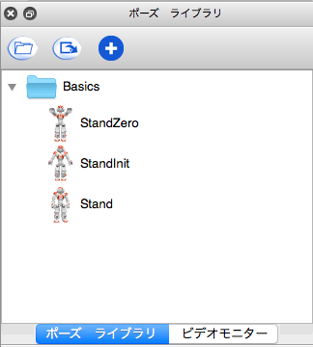
ポーズライブラリ
動かしてみよう
ポーズライブラリはよく使うモーションを登録して、 必要な時にそのモーションを 引っ張ってくることができるライブラリです。
今回は、ここにあるStandモーションと 自分で登録したモーションを主に使います。
編集後、NAOの状態を初期化したい場合は、 Standをダブルクリックして状態を戻しましょう。
Notes:
<ページ説明>

Slide 24
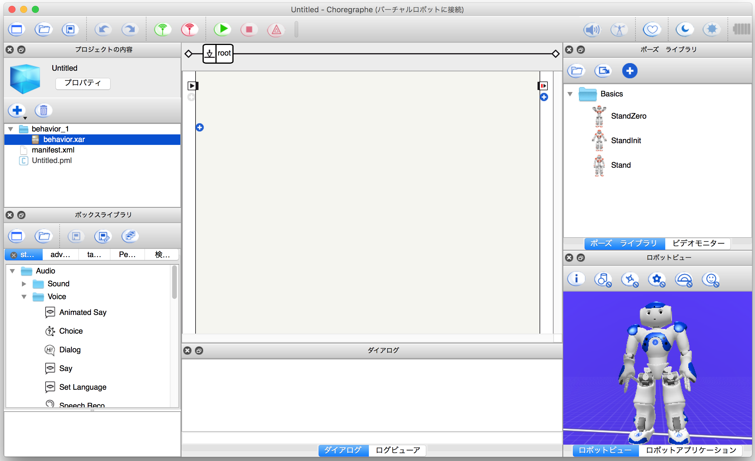
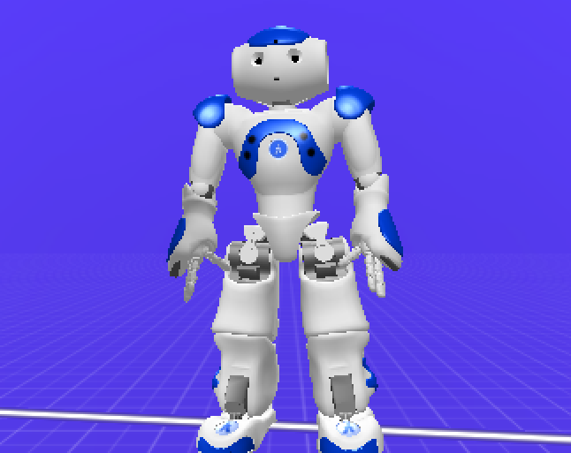
モーションの作成
動かしてみよう
コレグラフ左下にあるロボットビューを使用します。
(もしロボットビューが表示されていない場合は、 表示タブからロボットビューを選択して、表示してください)
動かしたいロボットの部位をクリックしてください。

Slide 25
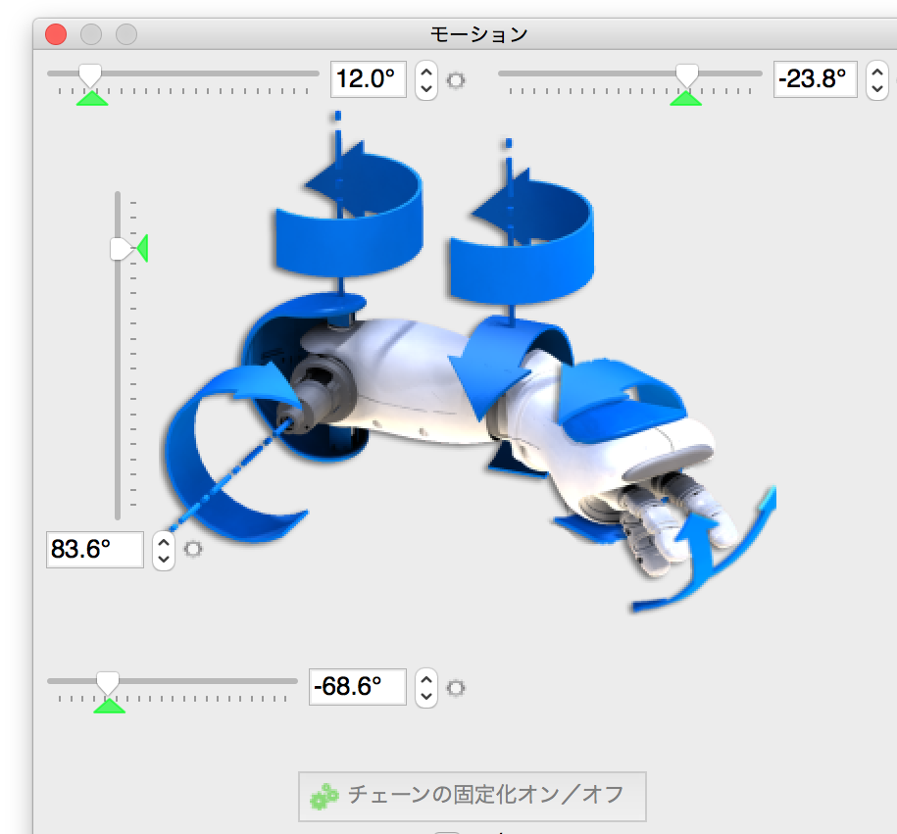
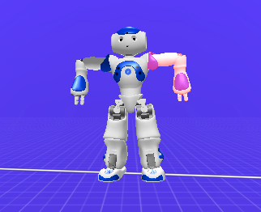
モーションの作成
動かしてみよう
部位をクリックするとモーションウィンドウが表示されます。
動かしたい箇所の数値を編集して、 NAOに好きな動きをさせてあげましょう。

Slide 26
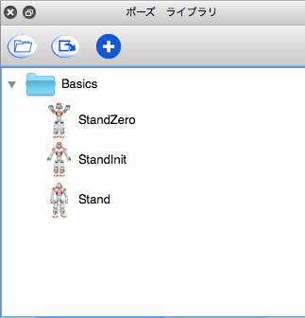
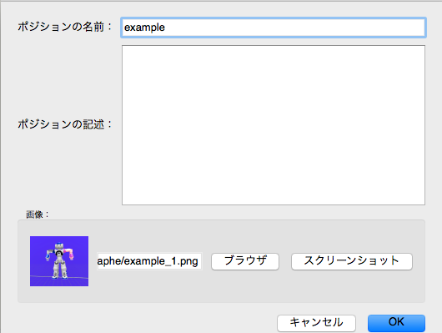
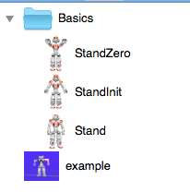
モーションの登録
動かしてみよう
モーションが完成したら、ポーズライブラリのプラスボタン(+)を押しましょう。
ポジションを新規作成ウィンドウが出てくるので、わかりやすい名前を入力して、 スクリーンショットボタンを押してアイコンを生成した後に、OKボタンを押しましょう。
OKボタンを押すとポーズライブラリに作成したモーションが保存されます。
名前かアイコンをクリックすると、NAOが登録したポーズをとります。

Slide 27
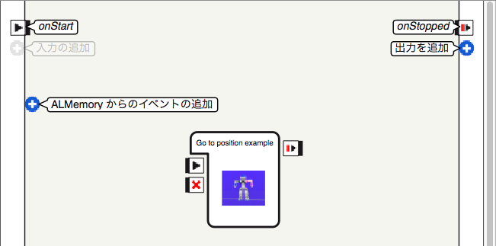
ボックスとして使う
動かしてみよう
Sayボックス同様、ドラッグアンドドロップで、 フローダイアグラムに反映させてボックスとして使用する事も可能です。

Slide 28
Helloボックス
動かしてみよう
次に動きを加えてみましょう。
ボックスライブラリーのMotion →Animations→ Helloをドラッグし
「Say」ボックスの隣に追加します。
実行すると喋った後に手を振ります。
「Hello」ボックスとは手を振る動作が入ったボックスです。
Notes:
<ページ説明>

Slide 29
Helloボックス
動かしてみよう
今度は喋ると同時に手を振るようにしてみます。
先ほどと同じように「Say」「Animation」を追加しますが、つなぎ方を図のように変えます。
実行すると喋りながら手を振ります。
これは並列に繋いだためです。
Notes:
今度は喋ると同時に手を振るようにしてみます。
先ほどと同じようにSay，アニメーションを追加しますが、繋ぎ方を図のように変えます。
実行すると喋りながら手を振ります。これは並列に繋いだ為、同時に処理を開始しているからです。
// 簡易的なモーションと発話の機能であれば、これで十分ですが、 // このような機能をいくつも作ったり、難しいモーションを開発するようだと非常に開発効率が悪いですね。 // 効率がよくなる開発方法を次のページでご紹介します。

Slide 30
入出力の記号の意味（2/2）
Boxの死活処理を知ろう
onStart入力…ボックスの開始
この入力にシグナルが送られると、ボックスは開始状態になります。
開始状態での振る舞いはボックスの種類により異なります。
onStop入力…ボックスの停止
この入力にシグナルが送られると、ボックスは停止状態になります。
onEvent入力…開始/停止以外の入力
ボックスによりこの入力に対する挙動は異なります。
onStopped出力…ボックスの停止
この出力からシグナルが送られた場合、ボックスが停止したことを意味します。
即時(punctual)出力…ボックスからの出力
ボックスによりこの出力の意味は異なります。
基本的にボックスは「onStop入力にシグナルが入力された時」か
「onStopped出力からシグナルが出力された時」に終了します。
Notes:
onStartに入るとBOXの機能が開始されます。
onStopに入るとBOXの機能が停止されます。

Slide 31
イントネーション調節用コマンド
\rspd=105\ 喋る早さ
\vct=120\ 声の高さ
\pau=1000\ 間
\pau=50\ ボリューム

Slide 32
発行日 2017年2月14日 第1版 発行
執 筆 大栄機工
連絡先 大阪市淀川区新高4-10-29
06-6399-7436
http://daiei-kikou.com/
※ 許可無く第三者への譲渡、オークションへの出品、無断転載などはお辞め下さい。

Slide 33
Timelineボックス概要
動かしてみよう
「Timeline」ボックスとは時間の経過とともに動きを変化させたり、 様々なボックスを一括で制御できるボックスです。
まずボックスライブラリから「Timeline」をドラッグし配置します。
つぎに、その「Timeline」をダブルクリックします。
①
1. モーションフレーム
ここに１つ１つのモーションが登録された「モーションキーフレーム」を配置していきます。
2. 動作レイヤー
「Timeline」内にボックスを含める際に利用します。
3. キーフレーム
「Timeline」内のボックスを
いつ実行させるかといった設定をする際に使用します。
②
③
Notes:
<ページ説明>
25フレームレートにつき約1秒になります。

Slide 34
Timelineボックス概要
動かしてみよう
モーションから作ってみましょう。
ロボットビューのロボット本体の手、足、頭の部分でクリックすると個別の部位でモーターの数値を変えられます。
どう動くか実際に動かして場所を確認します。
実機を用いて動かす場合、バランスを崩して倒れることがあるので、必ずゆっくりと動かし、上半身で行ってください
ポーズが決まったらモーションフレームの２５フレームをクリックしブルーのラインを持ってきます。
そのままPCのＦ8を押してポーズを記憶させます。
この要領でポーズを作り記憶させます。
動きの速さはポーズからポーズまでの間が
長いほどゆっくりに、
短いほど早い動作になります。
ポーズを入力する時は必ず２５フレーム以上間隔をあけてください。
バランスを崩して転倒する可能性が高くなります。
Notes:
<ページ説明>

Slide 35
Timelineボックス 動作レイヤー
動かしてみよう
ここではモーションと同時に動かすボックスを設定します。
キーフレームをクリックしながらボックスを起動するフレームを決めます。
フローダイアグラムに任意のボックスを配置し左側の紐をつなぎます。
今回は「Say」ボックスを配置して手をあげるモーションと同時に「手をあげます」といわせてみます。
このまま再生マークで実行すると「手をあげます」と言いながら、手をあげる動作をするはずです。

Slide 36
Timelineボックス キーフレームの挿入
動かしてみよう
動作レイヤーは増やすことも挿入することもできます。
キーフレームの挿入したい部分に矢印を持っていき右クリックし「キーフレームの挿入」を選びます。
そうすることで同一レイヤー上に時間単位で動くボックスを配置できます。
やり方は挿入したキーフレームをクリックし
その時現れているフローダイアグラムにボックスをドラッグし、左側を紐でつなぐだけです。
ここではモーションが変化するたびに「Say」を起動させ
左手が上がると
「左手」
右手が上がると
「右手」
としました。

Slide 37
Timelineボックス アニメーションモード
動かしてみよう
NAOの動作を実際に触れながら指示することもできます。
まず、Timelineを用意した状態でオートノマスライフ①を切り、
アニメーションボタン②をクリックします。
NAOの目がオレンジ色になったら手の甲を触り動かします。
動かしている間は目は緑色です。
好きな位置まで動かしたら手を離し、目がオレンジ色になったら頭を約3秒間触ります。
目が白くなったらタイムライン上に保存させ、一度NAOを直立状態に戻してから（restボタン③→wake upボタン④）実行させます。
②
①
③
④
Notes:
<ページ説明> これは僕が普段行っているモーションの開発方法ですが、 あくまで参考適度にお話し致します。。 まずはアニメーションモードを使い、実機を動かして、大まかな動きを登録をします。 大まかな動きが完成したら接続ロボットをバーチャルへ変更して、 ロボットビューの数値を変更して微調節します。 さらになめらかな動きにしたい場合は
左上にあるタイムラインの編集ボタンを押して、点と点の間の移動線を調節して、自然な動きにしてあげる事をオススメ致します。 何故このような面倒くさい事をするかと言いますと、 実機NAOのモータへの負担、大きすぎる数値の変更によるNAOの転倒などを考慮した開発方法だからです。 これを怠ると、ギアやモータを痛めてしまったり、NAOが転倒する可能性が非常に高くなります。 ちなみに25フレームレート毎に一つのモーションというのはあくまで目安です。 手の開閉、手首のひねり程度の 小さい動きであれば、もう少し間隔を狭くしても問題ありません。

Slide 38
Animated Sayボックス 概要
フリ付きでしゃべらせてみよう
NAOにモーションを付けて話すとまったく印象が変わります。
フリ付きで喋らせるには、Animated Sayボックスを使用します。
ボックスライブラリーをStandardタブに切り替え、
Audio→Voice→Animated Sayを選びドラッグ＆ドロップします。
まずはパラメータのBody language modeをcontextualに設定します。（デフォルト）

Slide 39
Animated Sayボックス 概要
フリ付きでしゃべらせてみよう
ボックスをダブルクリックしてプルダウンメニューの言語をJapaneseに変更した後、入力フォームに好きな文章を入れてみましょう。アプリを実行すると様々なモーションを交えながら話し出します。
パラメータのcontextualは、文章中に「私」「あなた」「みんな」などのキーワードが見られたときに適したモーションをし、それ以外はランダムでボディランゲージモーションが起動します。
では、狙ったモーションを動かすにはどうすれば良いでしょうか。

Slide 40
Animated Sayボックス タグの利用
フリ付きでしゃべらせてみよう
文章のデフォルトには
「^start(animations/Stand/Gestures/Hey_1)こんにちは^wait(animation/Stand/Gestures/Hey_１)」
このような文章が入っています。
これは、^startのようなタグを使って、ロボットの中にプリインストールされているモーションを起動しながら「こんにちは」というものです。
①runタグとstartタグの違い

Slide 41
Animated Sayボックス タグの利用
フリ付きでしゃべらせてみよう
②stopタグとwaitタグの違い。

Slide 42
Speech Reco.ボックス
NAOと対話する
NAOと対話出来るようにしてみましょう。ここでは、NAOで音声認識を行うSpeech Reco.ボックスを使用します。
ボックスライブラリーからstandard→Audio→Voice→Speech Reco.を選び、フローダイアグラムに
ドラッグ&ドロップします。次に、パラメータボタンをクリックして認識させる単語を入力します。
複数の単語を認識させたい場合は、必ず半角の；（セミコロン）で区切る必要があります。
例） こんにちは;こんばんは;ごきげんよう
Notes:
音声認識用のBOX SpeechRecoボックスの説明を致しますが、 このボックスは基本的にアプリ開発ではあまり使いません。 もっと便利でもっと簡単な開発方法がありますので、 こんなボックスがあり、こんな機能がある程度に覚えていただければと思います。 このボックスはあくまで入門編です。 後ほど、便利な音声認識用ボックス、QiChatについて詳しくご説明致します。 <ページ説明>

Slide 43
Switch Caseボックス
NAOと対話する
次に、認識させた言葉を分岐させてしゃべらせてみましょう。
standard→Flow Control →Switch Caseをドラッグ&ドロップし、Speech Reco.のwordRecognized出力と接続します。次に、Switch Caseの入力フォームに先ほどSpeech Reco.に追加した単語を半角の” ”で囲んで入力します。
最後に、それぞれの言葉に応じた対話内容のSayを接続します。
アプリを実行すると、NAOがヒアリングモードになり、設定された内容の対話が出来るはずです。

Slide 44
ボックスのエラー
補足
バーチャルロボットでSpeech Reco.ボックスを再生すると、下図のようにボックスが赤く表示されます。
これは、ボックスの処理でエラーが発生したことを示していて、具体的な内容は[表示]メニューの[ログビューア]で確認することが出来ます。
ここでエラーが発生しても、機能が一部無効化されるだけで、ダイアログビューの入力フォームに言葉を入力することで擬似的に会話が行えます。

Slide 45
Tactileとは触覚のこと
タッチセンサーを使おう
ここではNAOのタッチセンサーを使ってみましょう。
Sensing → Tactile Head / Tactile L.Hand / Tactile R.Handをドラッグ&ドロップし、また、それに対応する対話内容のSayを追加します。
それぞれの「Tactile」の右側の上から３つ目の出力と、それぞれに対応する「Say」を繋げます。
アプリを実行した後にNAOの各センサに触れると、NAOがしゃべるはずです。

Slide 46
Diagramボックス
独自ボックスの作成
ここまでで、標準で用意されているボックスを使っていくつかの機能を実現してきましたが、Choregrapheでは自分でオリジナルのボックスを作ることも出来ます。
よく利用する処理をボックスにすることでいちいちゼロからボックスを組み合わせる必要がなくなりますし、処理の形だけ固定しておいて中の値だけを自由に変更したりなどが出来るようになります。
ここでは例として、音声認識と応答処理を１つのボックスにまとめてみます。
マウスドラッグにより、新たにボックスとしてまとめたいボックスをまとめて選択します。
まず、マウスでまとめたいボックスを範囲ドラッグします。

Slide 47
独自ボックスの作成
次に、選択したボックスを右クリックし、[ボックス変換]をクリックします。
すると、新たに作るボックスの情報を問い合わせるウィンドウが表示されるので、
任意の名前や説明を設定します。
[OK]ボタンを押すと新たなボックスとして１つにまとめられます。このボックスをダブルクリックすると、先ほど選択したボックス群がこのボックスの中に入っていることが分かります。つまり、新たなフローダイアグラムボックスを定義できたということです。

Slide 48
ボックスに入出力を追加する（1/3）
独自ボックスの作成
先ほど作成したフローダイアグラムボックスには問題点があります。
なんとボックスの出力がありません。
[ボックス変換]を行う際、まとめるボックスの前後に配線されている入出力がある場合、
フローダイアグラムにも自動的に入出力が作成されますが、
先ほどのページでは出力に線を繋いでいなかったため、出力が作成されませんでした。
取り消し(Ctrl+Z)を行って配線しなおしてからまた[ボックス変換]を行っても良いですが、
今回はすでに作成されているボックスの出力を新たに作成してみましょう。

Slide 49
ボックスに入出力を追加する（2/3）
独自ボックスの作成
先ほど作成したフローダイアグラムボックスを右クリックし、[ボックスを編集]を選択します。
ボックスの編集ダイアログが表示されるので、出力の追加[+]ボタンをクリックします。
出力の新規追加ダイアログが表示されるので、Nameにはoutput1、Typeはバン、NatureはonStoppedに変更し、OKボタンをクリックします。
同様に、output2も作成してOKボタンをクリックすることで無事にフローダイアグラムボックスに
onStopped出力が２つ出来ました。
念のため、出力アイコンの上にマウスを乗せて名前や概要を確認してみましょう。

Slide 50
入出力の記号の意味（1/2）
Boxの死活処理を知ろう
大規模なアプリケーションを開発する際は、Boxはまだ動いているのか、もう終了しているかの
「死活」を考える必要があります。
今まで様々なボックスを使用してきましたが、入出力の種類は以下に分類されます。
また、前回省いていた「▲」や「✕」といった記号についてはそれぞれ以下の名称が付いています。
これらの入出力の挙動や特徴について次のページで解説します。
入出力の信号に含まれる情報が異なる
単純 | 数値 | 文字列 | 動的
信号の入出力時の挙動が異なる
入力 |  |  | 出力
onStart | onEvent | onStop | 即時(punctual) | onStopped

